Slide 1


Welcome

Slide 2
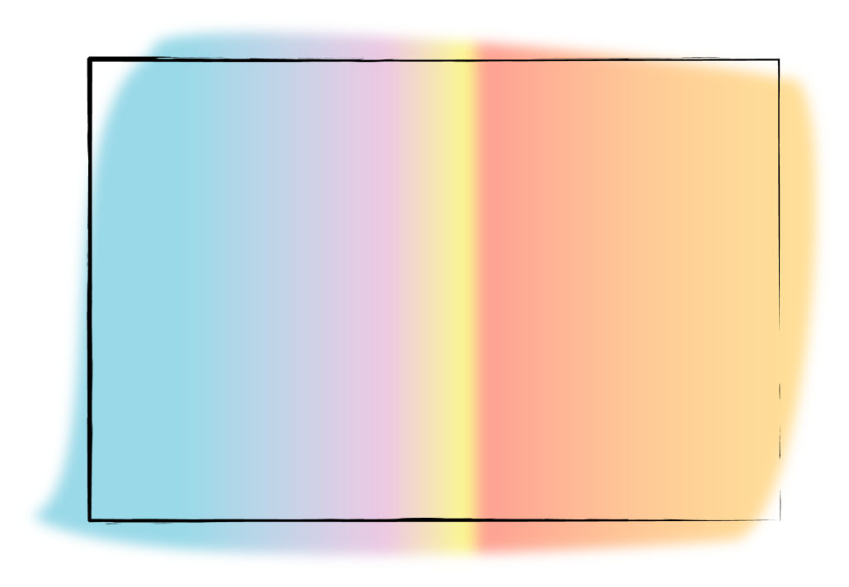


Slide 3


Slide 4


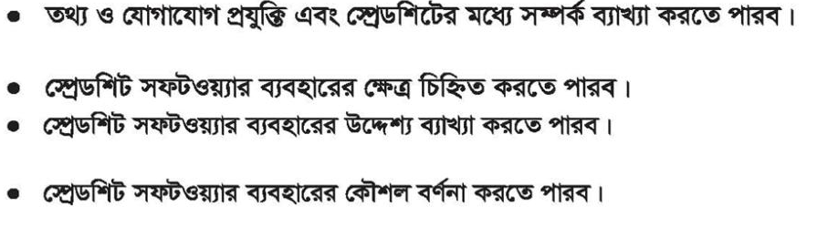
শিখনফল

Slide 5
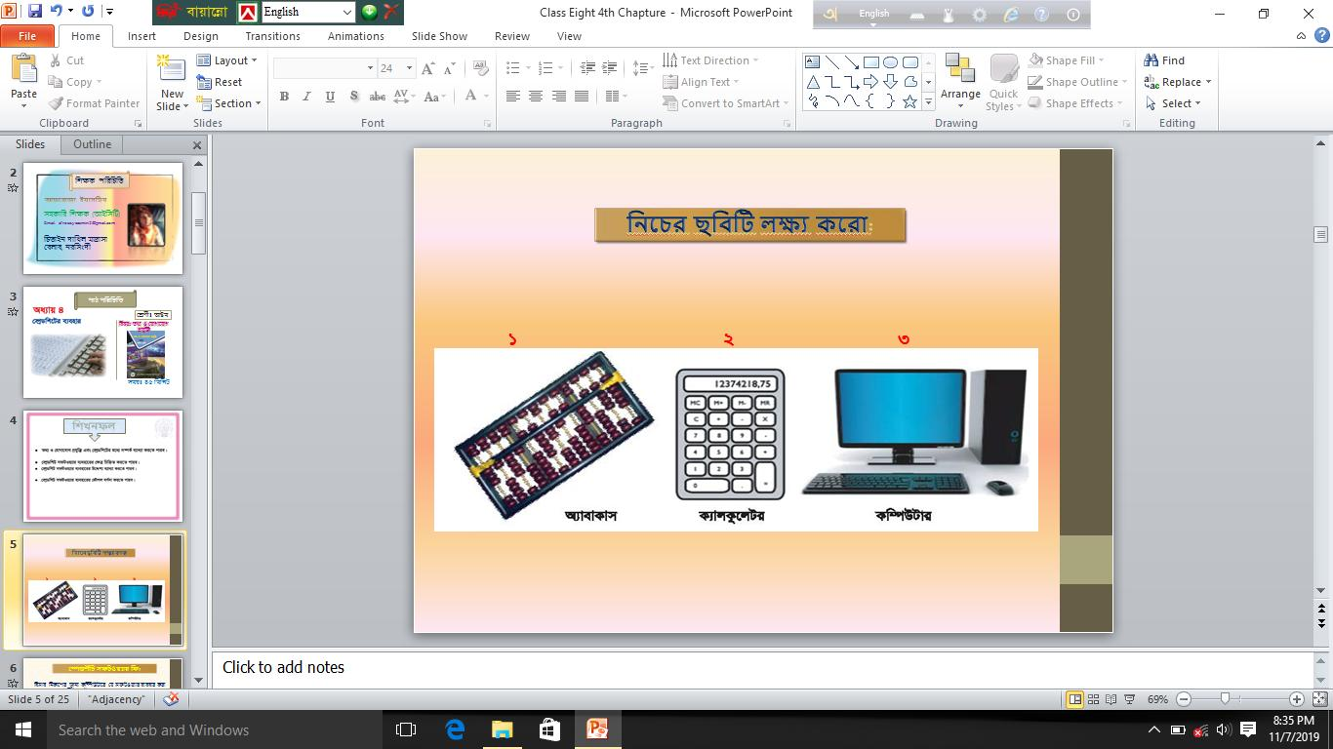

১
২
৩

Slide 6

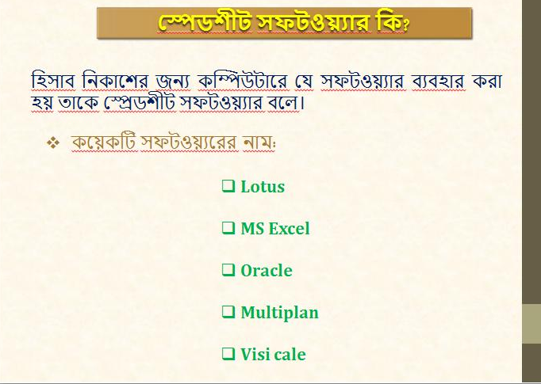

Slide 7
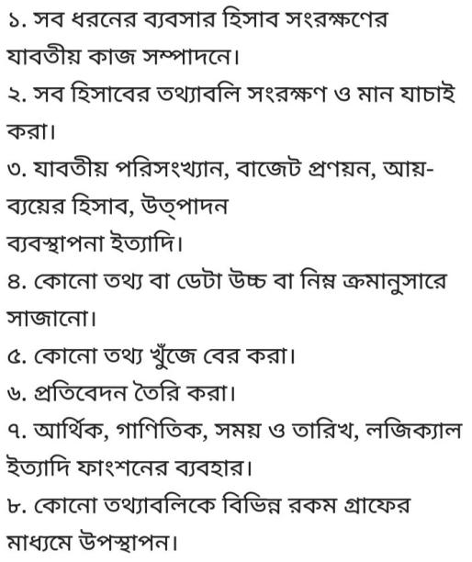
স্প্রেডশীট প্রোগ্রামের ব্যবহার:

Slide 8



Slide 9

স্প্রেডশীট প্রোগ্রাম
Row
1,2,3
Column
A,B,C
Cell

Slide 10
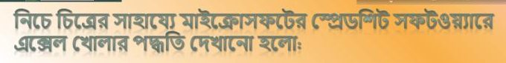
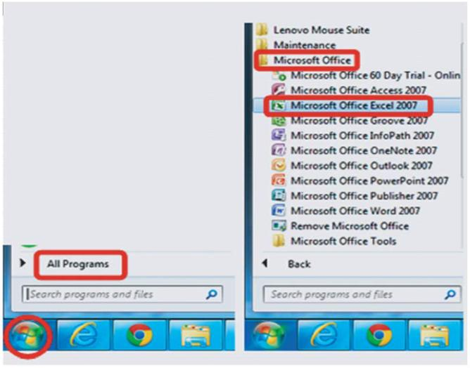

Slide 11
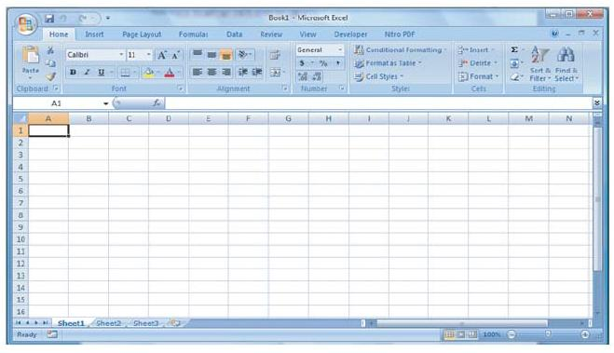

Slide 12



Slide 13
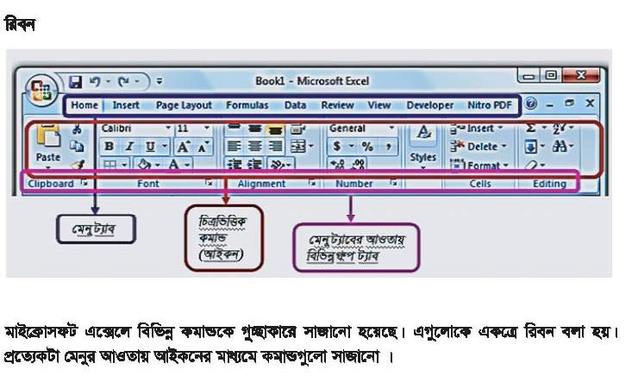

Slide 14

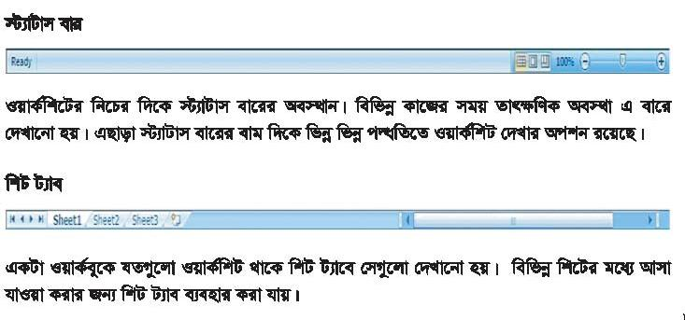

Slide 15

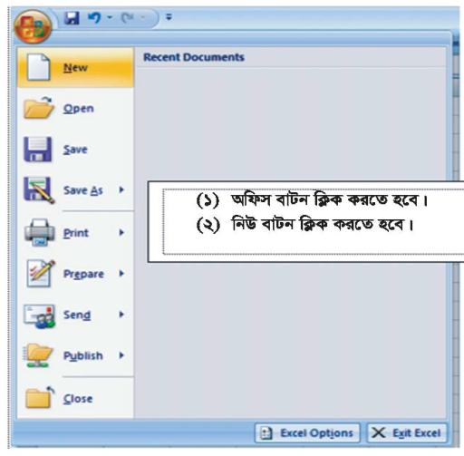

Slide 16
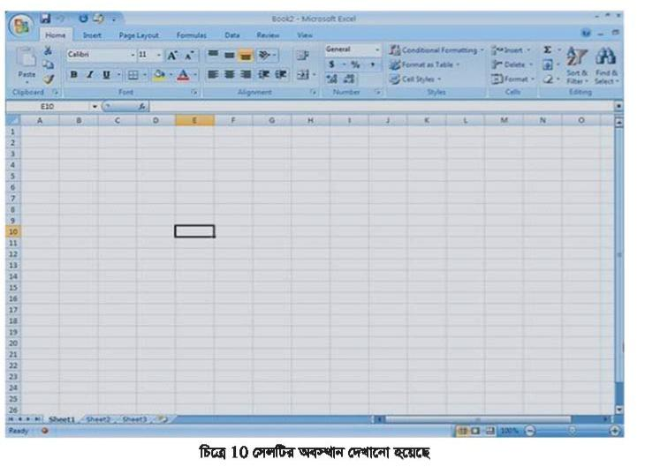

Slide 17

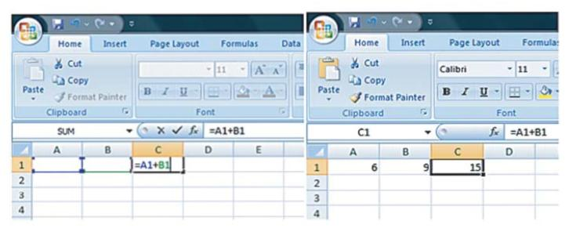
স্পেডশিট প্রোগ্রামে গাণিতিক কাজ:
যোগ করা

Slide 18


বিয়োগ করা

Slide 19
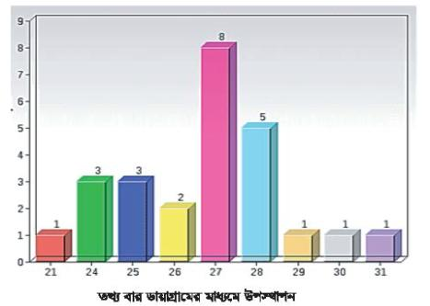
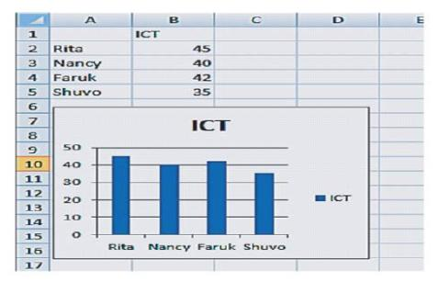
বার ডায়াগ্রাম অংকন

Slide 20
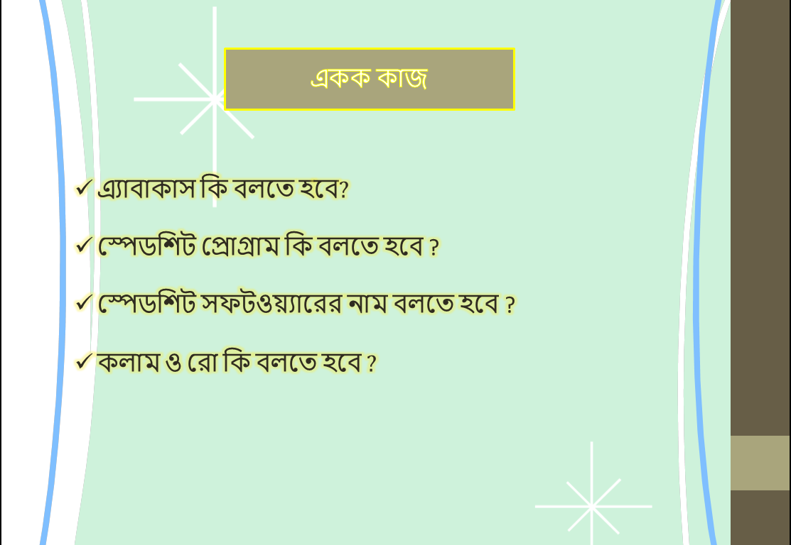

Slide 21


Slide 22
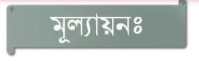
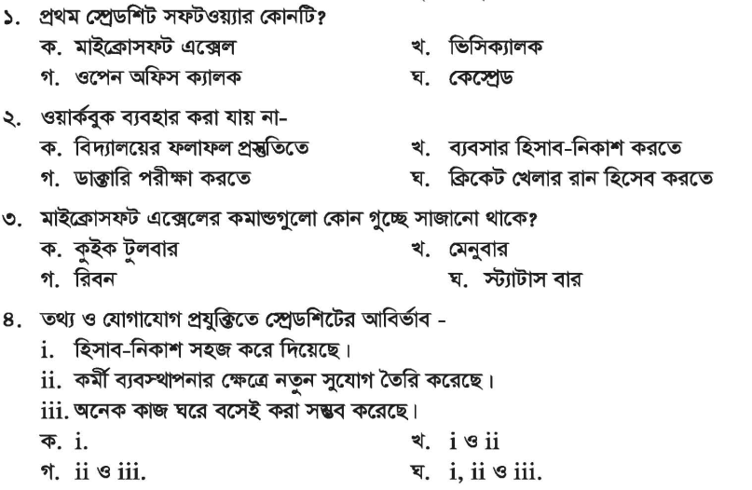

Slide 23

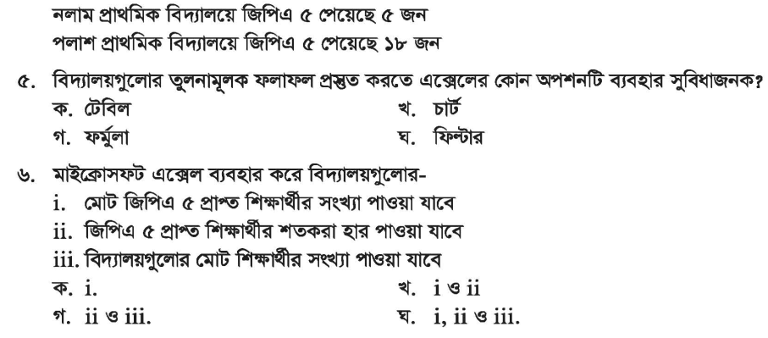

Slide 24


Slide 25

The End

